Slide 1
과목_학년학기_단원 | suh_p_0402_01
차시명 | 10 융합 연구소(설탕의 양, 그것이 궁금하다!)
파일명 | suh_p_0402_01_0010
검토 | 담당
수학팀 | 오승태
문서 HISTORY
번호 | 버전 | 문서 작성일 | 내용 비고 | 작성자 (내선번호) | 검토자
1 | V 1.0 | 2022.05.16 | 문서 발생 | 오승태
2 | V 1.0 | 2022.05.16 | 1차 검토 |  | 김윤희
3 | V 2.0 | 2022.05.17 | 1차 수정 | 오승태
4 | V 2.0 | 2022.05.17 | 2차 검토 |  | 김예림
5
6
7
8
9
10
11

Slide 2
학습 단계 | 자료명 |  | 프레임 수 | 교과서 정보 | 파일명 | 자료 형태
도입 | 애니 | [도입 애니메이션] 간식에 들어있는 설탕 | 1 | 수학 28쪽 | suh_p_0402_01_0010_101_1.html | Html(애니)
도입 | 학습 목표 | 이번 시간에 배울 내용 | 1 |  | suh_p_0402_01_0010_102_1.html | Html5
전개 | 활동 | [활동 1] 간식에 들어 있는 설탕의 양 살펴보기 (1/2) | 1 | 수학 28쪽 | suh_p_0402_01_0010_201_1.html | Html5
전개 | 활동 | [활동 1] 설탕의 양에 맞는 간식 찾기 (2/2) | 1 | 수학 29쪽 | suh_p_0402_01_0010_201_2.html | Html5
전개 | 활동 | [활동 2] 간식 계획표 세우고 설탕의 양 구하기 | 1 | 수학 29쪽 | suh_p_0402_01_0010_202_1.html | Html5
정리 | 차시 예고 | 다음 시간에 배울 내용 | 1 |  | suh_p_0402_01_0010_301_1.html | Html5
평가 | 칭찬 하기 | 우리 반 친구 칭찬하기 | 1 |  | suh_p_0402_01_0010_401_1.html | Html5
평가 | 도전 퀴즈 | [도전 퀴즈] 동물 구조대 | 1 |  | suh_p_0402_01_0010_501_1.html | Html5
총 프레임 수 |  |  | 8

Slide 3

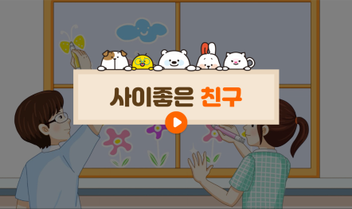
suh_p_0402_01_0010_101_1
Θ Description & Function
[애니 DVD 개발물]
초등학교 수학4-2\3_001_2015개정\수학 4-2 지도서\app\resource\contents\lesson01\ops\lesson01\video
[애니 게이트 참고 화면]
간식에 들어있는 설탕
애니 파일명 | mm_42_1_09_01_01_ani.mp4

Slide 4

suh_p_0402_01_0010_102_1
Θ Description & Function
#1
[이번 시간에 배울 내용]
1
이번 시간에는 무엇을 배울까요?
분모가 같은 분수의 덧셈을 이용하여 실생활 문제 상황을 해결할 수 있습니다.

Slide 5

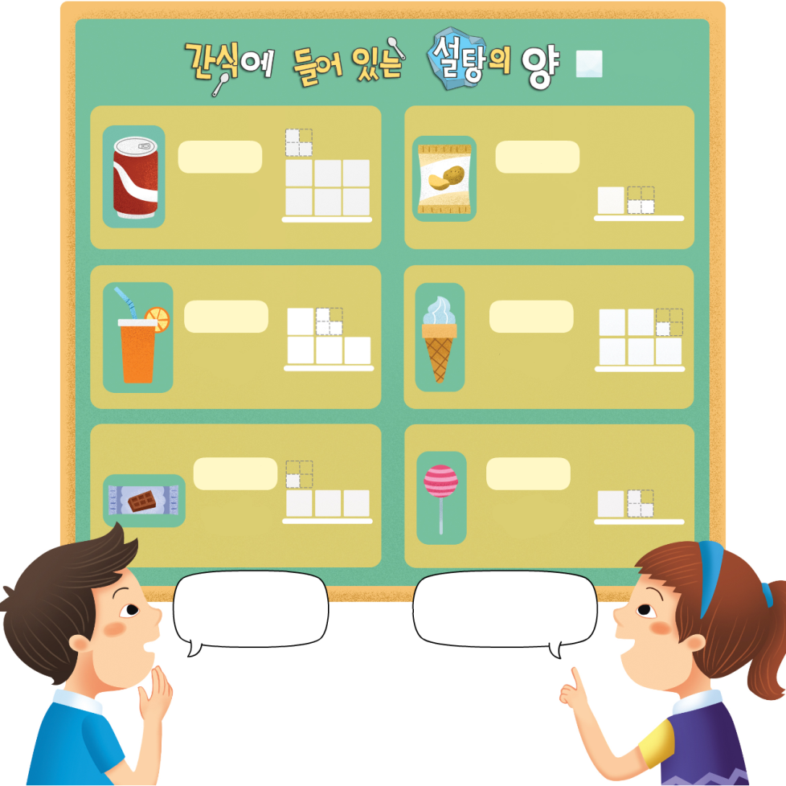

suh_p_0402_01_0010_201_1
Θ Description & Function
간식에 들어 있는 설탕의 양을 살펴봅시다.
탭 이벤트
말풍선 소스 사용
- 이미지 내에 있는 기존 말풍선 삭제 후 텍스트 새로 작성해 주세요.
3. 확대 버튼(다음 슬라이드)
#1
그림
물음 1
각설탕 1개
콜라
감자칩
3
4
2
4
약 6 개
약 1 개
오렌지주스
아이스크림
#2
3
4
1
4
약 4 개
약 5 개
우리의 식생활은
어떤지 생각해 보자!
초코파이
사탕
1
4
3
4
약 3 개
약 1 개
간식에 설탕이
많이 들어 있네.
#3
삽화 파일명 | SA42109.psd (이미지 내에 있는 텍스트 새로 써주세요.) 교과서\010029초등수학교과서4-2-1\Links

Slide 6
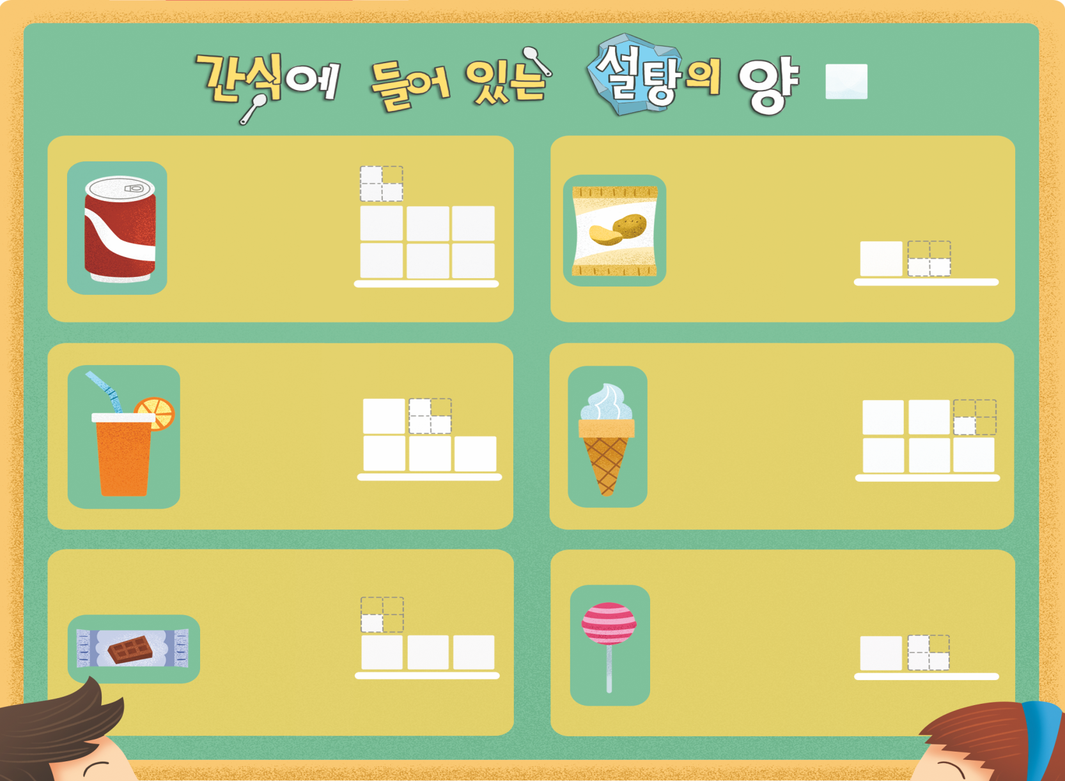

suh_p_0402_01_0010_201_1
Θ Description & Function
각설탕 1개
<확대 버튼 클릭 시 나타나는 화면>
삭제
색상 박스
#2
콜라
감자칩
3
4
2
4
약 6 개
약 1 개
오렌지주스
아이스크림
3
4
1
4
약 4 개
약 5 개
초코파이
사탕
1
4
3
4
약 3 개
약 1 개
#1
#1

Slide 7


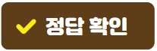
suh_p_0402_01_0010_201_1
Θ Description & Function
간식에 들어 있는 설탕의 양 살펴보기
답 칸 클릭하면 답 나타남. 정답 확인 버튼은 정답 가리기로 토글 됨.
그림
물음 1
기사나 뉴스에서 건강한 식습관에 대한 내용을 본 적이 있나요?
규칙적으로 식사를 해야 건강하다는 기사를 보았습니다.
사람들이 즉석식품을 많이 먹는다는 기사를 보았습니다.
설탕을 지나치게 많이 먹어 건강을 해친다는 뉴스를 보았습니다.
#1

Slide 8

suh_p_0402_01_0010_201_2
Θ Description & Function
선호가 지난주에 간식으로 먹은 설탕의 양은 10개입니다. 어떤 간식을 먹었는지 찾아봅시다.
1. 그림 보기 버튼(다음 슬라이드)
2. 탭 이벤트
3. 답 칸 클릭하면 답 나타남. 정답 확인 버튼은 정답 가리기로 토글 됨.
#1
#2
구하려는 것은 무엇인가요?
문제
선호가 지난주에 먹은 간식입니다.
계획
실행
들어 있는 설탕의 합이 10개인 간식들입니다.
반성
알고 있는 것은 무엇인가요?
간식에 들어 있는 설탕의 양을 알고 있습니다.
선호가 지난주에 간식으로 먹은 설탕의 양을 알고
있습니다.
#3

Slide 9
suh_p_0402_01_0010_201_1
Θ Description & Function
각설탕 1개
<그림 보기 버튼 클릭 시 나타나는 화면>
삭제
색상박스
#2
콜라
감자칩
3
4
2
4
약 6 개
약 1 개
오렌지주스
아이스크림
3
4
1
4
약 4 개
약 5 개
초코파이
사탕
1
4
3
4
약 3 개
약 1 개
#1
#1

Slide 10
suh_p_0402_01_0010_201_2
Θ Description & Function
선호가 지난주에 간식으로 먹은 설탕의 양은 10개입니다. 어떤 간식을 먹었는지 찾아봅시다.
답 칸 클릭하면 답 나타남. 정답 확인 버튼은 정답 가리기로 토글 됨.
선호가 지난주에 먹은 간식은 몇 가지일까요?
문제
간식이 1가지이면 설탕의 양이 10개가 될 수 없습니다.
계획
실행
간식이 5가지이면 설탕의 양이 10개가 넘습니다.
반성
어떤 방법으로 문제를 해결할 수 있나요?
설탕의 양을 더한 결과가 10개가 되는 경우가 있는지 어림해 보면 될 것 같습니다.
덧셈 결과가 자연수인 분수들을 찾아 더해 봅니다.
#1

Slide 11
suh_p_0402_01_0010_201_2
Θ Description & Function
선호가 지난주에 간식으로 먹은 설탕의 양은 10개입니다. 어떤 간식을 먹었는지 찾아봅시다.
답 칸 클릭하면 답 나타남. 정답 확인 버튼은 정답 가리기로 토글 됨.
생각한 방법으로 문제를 해결해 보세요.
문제
콜라와 초코파이를 더했습니다.
계획
아이스크림과 오렌지주스를 더했습니다.
실행
콜라, 사탕, 감자칩을 더하면 설탕의 양이 10개가 됩니다.
반성
#1

Slide 12




suh_p_0402_01_0010_201_2
Θ Description & Function
선호가 지난주에 간식으로 먹은 설탕의 양은 10개입니다. 어떤 간식을 먹었는지 찾아봅시다.
1. 이너 버튼(2페이지)
2. 답 칸 클릭하면 답 나타남. 정답 확인 버튼은 정답 가리기로 토글 됨.
문제를 바르게 해결했는지 확인해 보고, 문제를 해결한 방법을 친구들에게 이야기해 보세요.
문제
계획
6가지 간식에 들어 있는 설탕의 양을 더했습니다.
실행
간식에 들어 있는 설탕의 양을 모두 가분수로 바꾼 후 덧셈 결과가 이 되는 경우를 찾았습니다.
반성
40
4
간식에 들어 있는 설탕의 양의 합이 자연수가 되는 경우를 찾은 후 10이 되는지 확인했습니다.
#1
#2

Slide 13




suh_p_0402_01_0010_201_2
Θ Description & Function
선호가 지난주에 간식으로 먹은 설탕의 양은 10개입니다. 어떤 간식을 먹었는지 찾아봅시다.
1. 천재교과서 캐릭터 사용. 캐릭터 또는 말줄임 버튼을 각각 클릭하면 상단에 말풍선과 함께 음성이 나옴 (다음 슬라이드)
2. 답 칸 클릭하면 답 나타남. 정답 확인 버튼은 정답 가리기로 토글 됨.
문제를 바르게 해결했는지 확인해 보고, 문제를 해결한 방법을 친구들에게 이야기해 보세요.
문제
계획
실행
반성
#1
#2

Slide 14
suh_p_0402_01_0010_201_2
Θ Description & Function
선호가 지난주에 간식으로 먹은 설탕의 양은 10개입니다. 어떤 간식을 먹었는지 찾아봅시다.
1. 내레이션: 재클릭 시 말풍선이 사라지고 내레이션 멈춤.
2. 답 칸 클릭하면 답 나타남. 정답 확인 버튼은 정답 가리기로 토글 됨.
문제를 바르게 해결했는지 확인해 보고, 문제를 해결한 방법을 친구들에게 이야기해 보세요.
문제
계획
나는 어림해서 덧셈 결과가 10개에 가까운 간식을 찾았는데 짝은 분수 부분만 따로 더해서 자연수가 되는 간식을 찾아서 문제를 해결했어.
실행
반성
suh_p_0402_01_0010_201_2
내레이션: 미미 캐릭터(여)
나는 어림해서 덧셈 결과가 10개에 가까운 간식을 찾았는데 짝은 분수 부분만 따로 더해서 자연수가 되는 간식을 찾아서 문제를 해결했어.
#1
#2

Slide 15
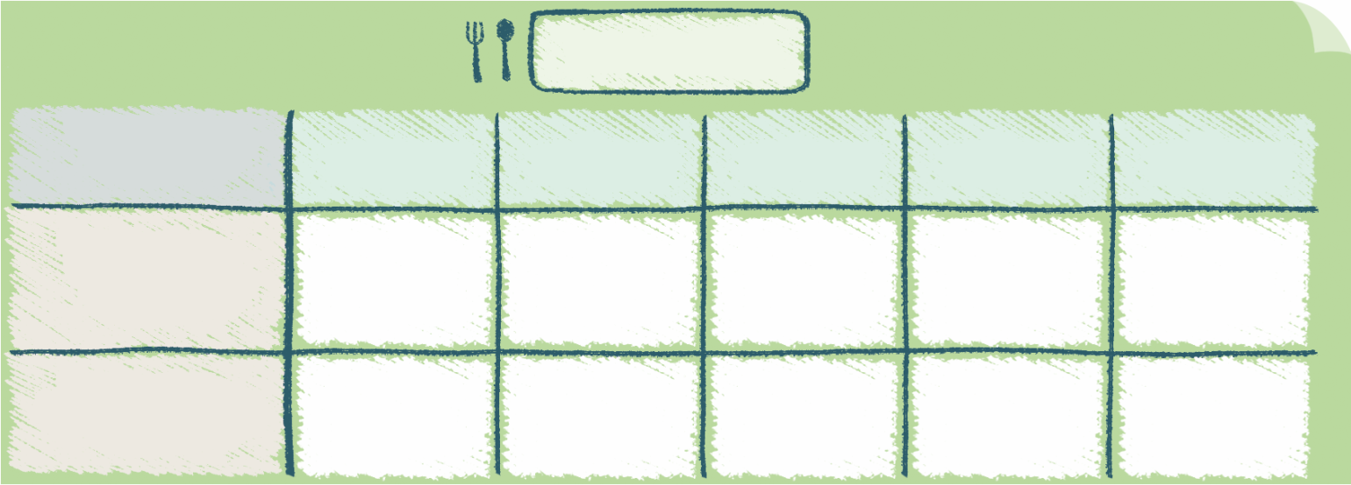
suh_p_0402_01_0010_202_1
Θ Description & Function
간식 계획표를 만들어 보고, 간식으로 먹게 되는 설탕의 양을 구해 봅시다.
1. 탭 이벤트
2. 예 약물 사용
답 칸 클릭하면 예 약물 나타남
처음에는 보이지 않음
3. 클릭 영역은 각 영역 내 전체
4. 답 칸 클릭하면 답 나타남. 정답 확인 버튼은 정답 가리기로 토글 됨.
#1
물음 1
물음 2
먹고 싶은 간식으로 간식 계획표를 세워 보세요.
간식 계획표
#2
요일
월
화
수
목
금
#3
초코
파이
아이스
크림
오렌지
주스
간식
감자칩
사탕
설탕의 양
(개)
2
4
3
4
1
4
1
4
3
4
1
1
3
5
4
#4
삽화 파일명 | SA42110.psd (이미지 내에 있는 텍스트 새로 써주세요.) 교과서\010029초등수학교과서4-2-1\Links

Slide 16
suh_p_0402_01_0010_202_1
Θ Description & Function
간식 계획표를 만들어 보고, 간식으로 먹게 되는 설탕의 양을 구해 봅시다.
1. 답칸 아님(글자색 검정)
2. 이너 버튼(2페이지)
3. 답 칸 클릭하면 답 나타남. 정답 확인 버튼은 정답 가리기로 토글 됨.
물음 1
물음 2
간식으로 먹게 되는 설탕의 양을 구해 보세요. 어떻게 구할 수 있나요?
간식 계획표
요일
월
화
수
목
금
#1
초코
파이
아이스
크림
오렌지
주스
간식
감자칩
사탕
설탕의 양
(개)
2
4
3
4
1
4
1
4
3
4
1
1
3
5
4
2
4
16 개
#3
#2

Slide 17
suh_p_0402_01_0010_202_1
Θ Description & Function
간식 계획표를 만들어 보고, 간식으로 먹게 되는 설탕의 양을 구해 봅시다.
답 칸 클릭하면 답 나타남. 정답 확인 버튼은 정답 가리기로 토글 됨.
물음 1
물음 2
간식으로 먹게 되는 설탕의 양을 구해 보세요. 어떻게 구할 수 있나요?
간식 계획표
요일
월
화
수
목
금
초코
파이
아이스
크림
오렌지
주스
간식
감자칩
사탕
설탕의 양
(개)
2
4
3
4
1
4
1
4
3
4
1
1
3
5
4
분수의 덧셈을 이용해서 구할 수 있습니다.
#1

Slide 18


suh_p_0402_01_0010_301_1
Θ Description & Function
#1
[다음 시간에 배울 내용]
1
다음 시간에는 무엇을 배울까요?
2. 삼각형
30~31쪽
21쪽

Slide 19
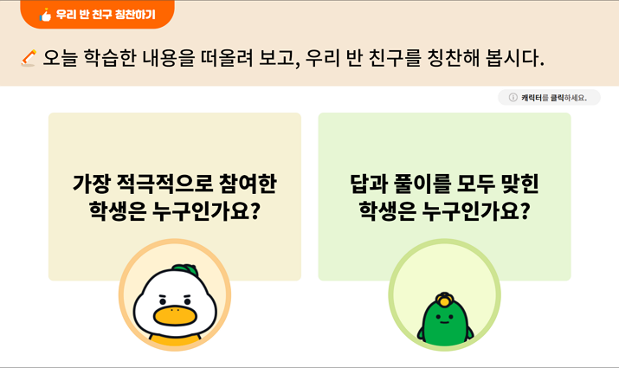
suh_p_0402_01_0010_401_1
Θ Description & Function
[우리 반 친구 칭찬하기]
https://cdata2.tsherpa.co.kr/tsherpa/multimedia/Flash/2022/curri/index.html?flashxmlnum=yuni4856&classno=E-curri03-math-P_2022/31/suh_p_0301_01_0010/suh_p_0301_01_0010_401_1.html&id=1440479&classa=1
같은 형태로 개발

Slide 20
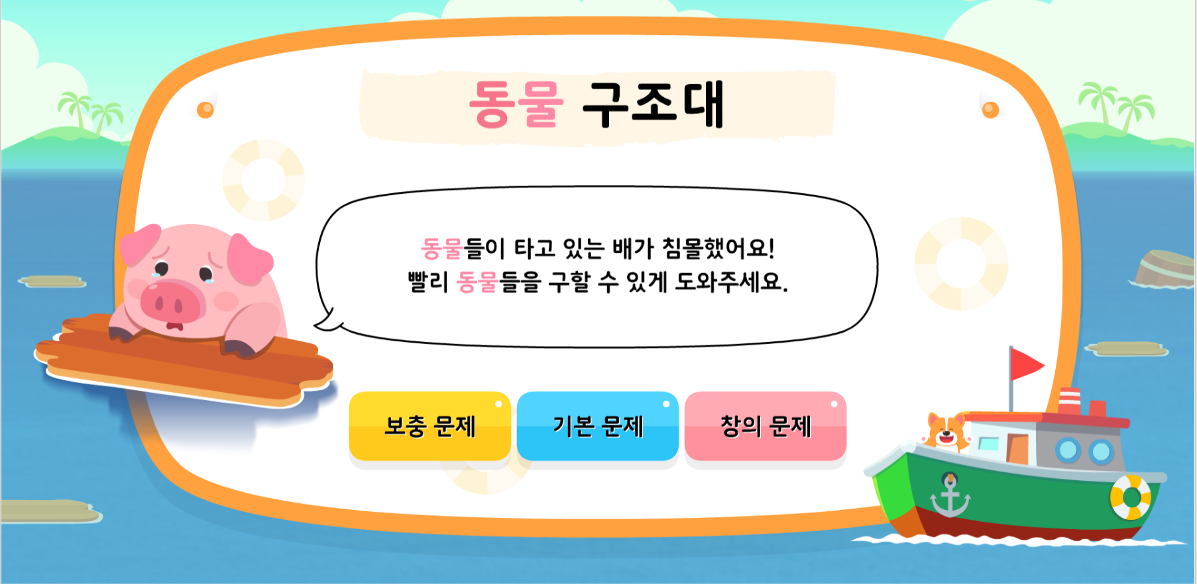
suh_p_0402_01_0010_501_1
Θ Description & Function
[도전 퀴즈]
기존 개발물 내용 및 기능 그대로 사용함.
초등학교 수학4-2\3_001_2015개정\수학 4-2 지도서\app\resource\contents\lesson01\ops\lesson01\mm_42_1_09_03_01.html
#1

